Slide 1
导论
关于编译原理、技术与编程语言
SE3355 · 编译原理（2026秋）
吴明瑜
上海交通大学并行与分布式系统研究所
https://ipads.se.sjtu.edu.cn/courses/compilers

Slide 2

任课教师与TA
吴明瑜
助教信息
mingyuwu@sjtu.edu.cn
软件楼 3403
任柏俊
renbojun@sjtu.edu.cn
郝宇航
yuhanghao@sjtu.edu.cn
答疑：可通过邮件或微信预约，也可以在课后直接交流。

Slide 3
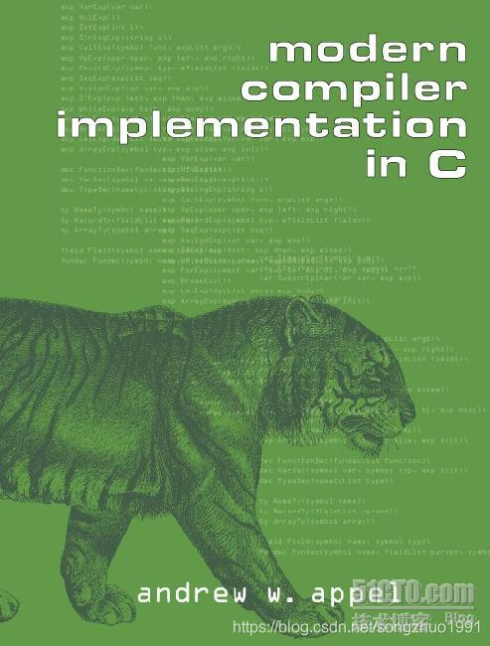
课程资料
课程网站与 Canvas
教材
课程网站
ipads.sjtu.edu.cn/courses/compilers
Canvas未启用
Modern Compiler Implementation in C
Andrew W. Appel
“The Tiger Book”
教材暂用虎书，但主要内容参考讲义。

Slide 4
评分构成
Lab · 60%
Quiz 1 · 20%（开卷）
Quiz 2 · 20% （开卷）
1个完整的编程语言/编译器项目
自动评测+答辩评分
可能会融入少量平时分
覆盖课程前半部分
具体范围
开考前公布
覆盖课程后半部分
具体范围
开考前公布
最终规则以课程网站为准

Slide 5
课程内容说明
为什么今年开始，教学会与过去有很大不同？

Slide 6
软件编译课程沿革历史
2016
初版Lab（C）
2018
C++化
2020
二度C++化
2024
引入LLVM
2013
内容以前端为主，
少量介绍后端
Lab：自己设计语言
2016
参考虎书做完整编译器
“大型C/C++ project”
2020
增加为4学分
更多引入advanced topics
今年之前，编译课程看重“实现”方面的教学，帮助学生为大型C++项目开发打基础。

Slide 7
新时代给教学带来了巨大变化
大模型带来了“随时可用的问答专家”
  知识类的问题已经不需要教师“照本宣科”，一问大模型便知
Vibe coding带来了极强的编程助手
  （尤其擅长做lab）
  实践类项目的作用存疑

Slide 8
一些个人看法
大模型带来了“随时可用的问答专家”
  知识类的问题已经不需要教师“照本宣科”，一问大模型便知
  重要的是“提出正确的问题”
Vibe coding带来了极强的编程助手
  （尤其擅长做lab）
  实践类项目的作用存疑
  重要的是“知道自己要实现什么”

Slide 9


一些个人看法：“建构力”与“解构力”
世界观
设定
情节设计
叙述诡计
……
建构
作者
解构
观众
伏笔推断
辨明真假
美学鉴赏
……
解构和建构是两个相反的方向，它们有共性，但也存在很大差异。

Slide 10
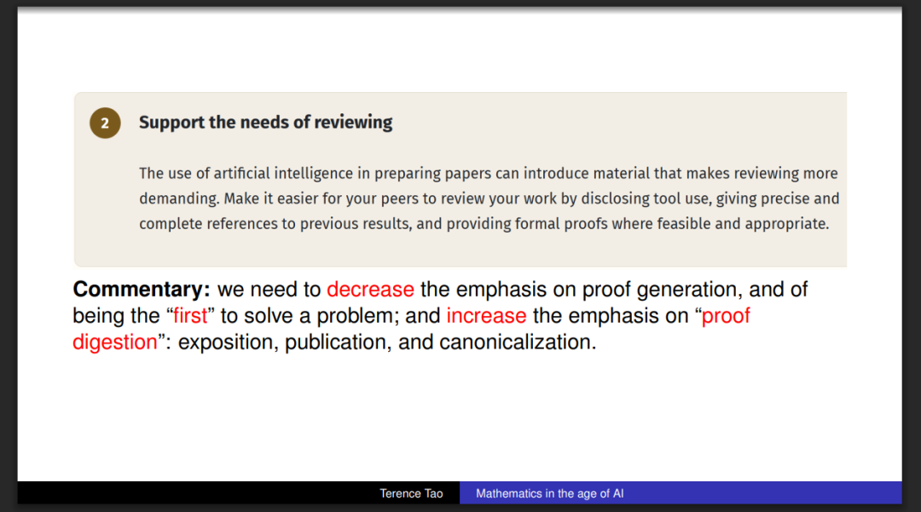
一些个人看法：“建构力”与“解构力”
https://teorth.github.io/tao-web/slides/age-of-ai-icm-2026.pdf
数学界的讨论：当证明能力不再奢侈，人还需要做什么？

Slide 11
一些个人看法：“建构力”与“解构力”
更为直接的说法：如何把模型输出转变为自己的东西？
  “东西”不仅包括单点知识，对更大规模问题的认知、思考方法等
解构
建构
模型生成的内容
人
自己想做的内容

Slide 12
一些个人看法：“建构力”与“解构力”
更为直接的说法：如何把模型输出转变为自己的东西？
  “东西”不仅包括单点知识，对更大规模问题的认知、思考方法等
本课程的教与学本身可以看作是这个过程的展示
教师
（有领域知识和经验的个体）
建构
解构
模型生成的内容
课件内容
解构
学生
（领域知识和经验欠缺的个体）
建构
任何想做的事

Slide 13
这样的概念，和我们（学生）的关系到底是什么？
可以期望课程内容会有以下变化
  强逻辑+高知识密度
  增加“为什么”的解释比例
  有开放空间：指明可结合模型进一步学习的方向
  “挑战全网最清楚的xx精讲”
“深入浅出”现在应该可以在整门课上全程贯彻，既有逻辑严密的“浅知识”，也有指向深度内容的指引。

Slide 14
基本概念与思想

Slide 15
基本任务：把“源程序”变成“目标程序”
源程序 · C
目标程序 · 简化 x86-64
int add1(int x) {
return x + 1;
}
add1:
mov eax, edi
add eax, 1
ret
目标程序必须保持源程序的语义；源程序不合法时，编译器还要给出诊断。

Slide 16
程序在编译器内部不断改变“表示”
源程序
词法 / 语法
语义分析
中间表示
目标程序
字符
源码位置
Token
Parse Tree
抽象语法树（AST）
Bound AST
Typed AST
IR
分析与优化
x86-64
RISC-V
...
16

Slide 17
为什么需要这么多种表示？
不同表示让不同关系变得显式，也让相应算法更自然。
表示
显式表达的关系
在这种表示上适合进行的处理
AST
语言构造与嵌套关系
递归遍历；名字解析与类型检查
CFG
Basic Block 及其控制流边
判断可达路径；分析跨路径性质
SSA
定义与使用之间的数据依赖
传播常量；删除无用计算
Machine IR
目标指令、操作数与资源需求
选择指令；活跃分析与寄存器分配
选择表示，就是选择哪些事实可以被直接看见和自动处理。

Slide 18
编译器的主要阶段
通常可分为前端、中端、后端；我们的课程还会涉及一部分运行时支持的内容。
阶段
核心问题
本课程内容
主要表示
前端
前端
程序写了什么？
它是否有意义？
程序写了什么？
它是否有意义？
词法、语法
名字解析、类型检查
词法、语法
名字解析、类型检查
Token / AST
Typed AST
Token / AST
Typed AST
中端
中端
怎样表示、分析
并改变程序？
怎样表示、分析
并改变程序？
IR、SSA
程序分析、优化
IR、SSA
程序分析、优化
SSA 风格 IR
SSA 风格 IR
后端
后端
怎样在目标机器上执行？
怎样在目标机器上执行？
指令选择、活跃分析
寄存器分配
指令选择、活跃分析
寄存器分配
Machine IR
机器指令
Machine IR
机器指令
运行时支持
运行时支持
哪些工作必须
动态完成？
哪些工作必须
动态完成？
对象布局、内存分配
Garbage Collection
对象布局、内存分配
垃圾回收
运行时状态
运行时状态

Slide 19
前端：先看懂程序，再判断它是否有意义
识别程序结构
建立程序含义
输入：源程序字符
输出：Token、AST
词法规则与有限自动机
上下文无关文法
LL / LR 与错误恢复
学习：把语言规格变成识别算法
输入：AST
输出：Bound AST、Typed AST
作用域与名字绑定
类型规则与类型推导
错误诊断
学习：把语言规则变成可检查的判断
前端回答两个问题：程序写出了什么？它是否具有一致、明确的含义？

Slide 20
中端：选择表示，并在表示上推理
设计中间表示
程序分析与优化
把执行过程需要的信息显式化
求值顺序与临时值
Basic Block / CFG
SSA、类型与内存
学习：为当前问题选择合适的表示
从局部指令推导跨路径成立的事实
Def-use 关系
数据流分析与不动点
常量传播、死代码删除等
学习：在保持语义的前提下变换程序
中端把“程序怎样执行”和“哪些事实始终成立”变成可以计算的问题。

Slide 21
后端与运行时：让程序在真实机器上执行
映射到目标机器
编译器与运行时协作
抽象操作需要哪些机器指令？
无限临时值怎样使用有限寄存器？
指令选择
活跃分析
寄存器分配与 spill
学习：在机器资源约束下实现语义
哪些信息无法在编译时完全决定？
对象何时可以回收？
调用边界与对象布局
内存分配
垃圾回收
学习：划分静态处理与动态支持的边界
后端与运行时把抽象语言的承诺落实为真实机器上的行为。

Slide 22
整学期内容规划
课程先完成一条经典编译流水线，再把同样的思想带到现代系统。
讲次
课程模块
核心内容
1
导论
课程地图与学习方法
2–10
编译前端
词法、语法、AST、名字与类型
11–16
中间表示与优化
IR、程序分析、语义保持变换
17–23
后端与运行时
指令选择、寄存器分配、GC
24–26
Advanced Topics（按需）
WebAssembly、eBPF、AI 编译器等

Slide 23
另一条暗线：编程语言视角下的系统软件
程序语言可以把系统中的隐含假设变成可检查、可利用的信息。
结构化的系统接口
语言信息辅助系统优化
可保存和切换的运行上下文
PID CPU
21 8%
42 35%
节点 B
读
字段 + 类型
筛选
CPU > 20
上下文状态
$ ps
→
→
对象 x
→
运行中
节点 A
写
→
保存 →
寄存器
→
节点 C
读
栈
权限 / 保护
一个写者 · 多个读者
保存后可切换，并在需要时恢复
如何使shell的字符串输出
更可控、可检查？
如何利用读写约束优化
分布式共享内存？
如何更轻量地保存、切换和恢复
程序的执行状态？
关键词：类型系统/类型论
关键词：所有权（ownership）
关键词：控制流/协程
语言设计提供的约束，可以进一步成为系统设计和优化的依据，本门课程希望能让大家领略这一点！

Slide 24
Lab：从零开始搭建属于你自己的编程语言/编译器
面向 AI Coding 时代的新版 Lab 设计

Slide 25

旧版 Lab：逐步完成 Tiger 编译器
Lexer
源码
→ Token
Parser
Token
→ AST
Type Checking
AST
→ Typed AST
Translate
Typed AST
→ LLVM IR
Tiger 源码
优点：
完成整套 Lab 的同学对 Tiger 语言及其编译流程非常熟悉。
极大程度上锻炼中大型项目的阅读和编码能力。
缺点：
手工编码难度高，上手困难。
实现方式比较死板，且仅局限于 Tiger 语言。
在 AI 编程的大背景下作用存疑。

Slide 26
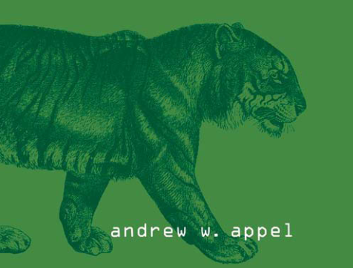



新版 Lab 特色：输入是自由的
面向什么编程语言？
Tiger Language
只规定可选的语言风格，具体语法由你的喜好决定！
and so on…
Python
C/C++
Rust
26
Notes:
最终会给出大约三种语言风格，可以让同学们自己选择。
语言风格涵盖的面其实比较广，包含语法基础特点、类型特点等等。推荐选择的时候也结合后续的任务选择进行考虑。

Slide 27

新版 Lab 特色：只约束下限，上限可发挥
我们会约束目标语言需要具备的基础能力。
总体要求：语言必须支持一般的、结构化的过程式计算：顺序、选择、重复执行，以及用户定义函数与递归。
我们要求的语义能力是考核的指标，也是你的语言的下限：
  基础值类型：整数、字符串、布尔值、数组
  基础运算：加减乘除模、比较、与或非
  变量、作用域、控制流、函数
  标准库……
不约束上限——你可以打造出一个令自己满意的超级语言！
27

Slide 28
新版 Lab 特色：可选的拓展内容
除了基础功能，我们会给出三个可选的拓展内容，同学们可以选择感兴趣的一个方向进行实现。
拓展内容可能涵盖：
  原生并行编程支持
  中端编译优化
  高级类型系统
建议：结合拓展内容要求选择语言风格和设计语言。
28
Notes:
以最终文档为准

Slide 29
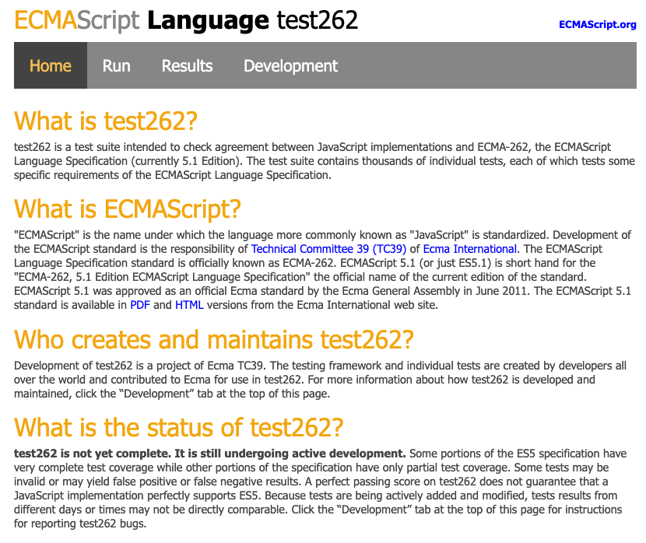
新版 Lab 特色：评价方式灵活
我们借鉴 ECMAScript test262 测试集，允许同学们根据功能约束自行设计测试点，鼓励使用测试驱动开发模式。
在设计测试和实现编译器的过程中，你既是设计师和项目经理，也是程序员，你将对自己的项目了如指掌！
你需要明确每个功能和语法的设计目标和设计意图
解决依赖 AI Coding 导致的“程序员幻觉”问题
29
Notes:
以最终文档为准

Slide 30
新版 Lab 特色：面向新时代编程
我们鼓励大家使用 AI 辅助编程提高编码效率，同时学习和锻炼如何在 AI 辅助下完善项目设计。
使用 AI 的过程中，请大家保持独立思考，不将设计和实现全盘交给大模型。
最终的评测方式分为两部分：
  自动评测：自行设计的测试点 + 隐藏输入的算法功能测试（保证完备性）
  学期末针对语言和编译器的设计与实现细节进行答辩
目标：使用 AI 提速，但是设计与开发需可控
30
Notes:
如果在答辩中明显体现出对设计和实现过程不理解、无法融会贯通课堂内容的，可能会被判为 AI 抄袭。
最后可以提一嘴 lab 大约在国庆假期期间发布。

